Slide 1
Diskrétna optimalizácia
Prof. RNDr. Jaroslav Janáček, CSc.
Doc. Ing. Ľuboš Buzna PhD.
Ing. Michal Koháni PhD.
RNDr. Alžbeta Szendreyová PhD.
Katedra matematických metod a operačnej analýzy,
Fakulta riadenia a informatiky,
Žilinská univerzita v Žiline,
Lubos.Buzna@fri.uniza.sk

Slide 2
Spôsob hodnotenia a ukončenia štúdia predmetu
Študent môže získať celkom 100 bodov, z toho 50 behom semestra a 50 na skúške.
Aby úspešne zložil skúšku, musí v priebežnom hodnotení získať aspoň 25 bodov a v záverečnom hodnotení taktiež aspoň 25 bodov, pričom z každej časti skúšky musí získať aspoň 5 bodov.
Body v priebežnom hodnotení (50) môže získať takto:
• 10 bodov za každý z dvoch testov
• 15 bodov za semestrálnu prácu
• 15 bodov za riešenie úloh na cvičeniach
.

Slide 3
Spôsob hodnotenia a ukončenia štúdia predmetu
Skúška je písomná a ústna a má tri časti:
• test z teórie, 5 otázok, trvá 20 min, 15 bodov
• modely úloh a programy heuristík, 3 príklady, trvanie 60 min, 20 bodov
• ústna skúška, 3 otázky, 15 bodov
Na prvé dve časti je možné použiť vlastné poznámky a literatúru.
Pozor, nerozumím-li tomu co jsem napsal, jako kdybych nenapsal nic, tj. nula bodů za odpověď!

Slide 4
Spôsob hodnotenia a ukončenia štúdia predmetu
Hodnotenie:
93 – 100 bodov .....A
85 - 92 bodov ......B
77 – 84 bodov ......C
69 – 76 bodov ......D
61– 68 bodov ......E
menej ako 61 bodov ..........FX
.
Čo počas semestra nezískate, to na skúške nedoženiete!

Slide 5
Konzultácie
potrebné dopredu dohodnúť cez
e-mail,
Forma:
- po cvičeniach,
- v Žiline,
- cez skype.
(konzultácie <> prednáška alebo cvičenia)

Slide 6
Načo je užitočná optimalizácia (vo všeobecnosti)?
Poskytuje návrhy riešení pre rozhodovacie problémy:
riadenie procesov na sieťach (komunikačné siete, elektrické siete, svetelná signalizácia na križovatkách),
v ekonomikých oblastiach (skladba investičného portfolia, skladba ponohospodárskej produkcie, verejné obslužné systémy)
pri spracovaní dát v informatike (machine learning (SVM – support vector machine - rozpoznanie vzorov), kompresia signálov, analýza dát (nájdenie klustrov)

Slide 7
Načo je užitočná pre Vás?
?
Cíl předmětu: Umožnit Vám zvládnout principy optimalizačních a vyhledávacích algoritmů se způsoby jejich implementace. Zvládnout zde znamená rozumět látce tak, aby jste ji dovedli použít.

Slide 8
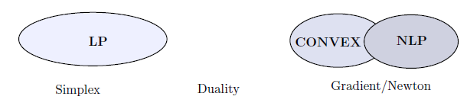


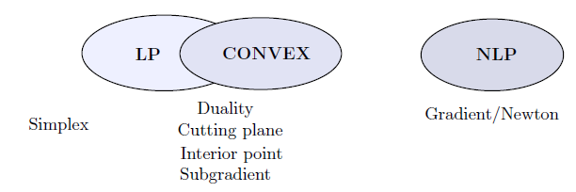
Základná klasifikácia optimalizačných úloh a optimalizačných algoritmov
Lineárne problémy (LP) vs. Nelineárne problémy (NP)
Pre rokom 1990:
Po roku 1990:

Slide 9

Témy prednášky
Úloha plánování výroby a její model.
Dopravní úloha a její model.
Směšovací úloha a její model.
Grafická reprezentace množiny přípustných řešení.
Konvexnost množiny přípustných řešení.
Krajní bod množiny přípustných řešení.

Slide 10
Optimalizačné algoritmy
Hľadajú čo nejlepšie prípustné rešenie zadanej úlohy. Úloha je popísaná kritériom kvality riešenia a podmienkami prípustnosti riešenia.
Sú založené na konečnom prehľadávání množiny prípustných riešení, ktorá je obvykle konečná, ale takmer vždy veľmi veľká, takže jej celé prehľadanie nepripadá do úvahy.
Pre zefektívnenie procesu prehľadávánia využívajú špecifických vlastností modelu daného typu úlohy.

Slide 11
Modely úloh lineárneho programovánia
Obsahujú modely jednotlivých rozhodnutí – premenné (aké množstvo produktu 1 sa má vyrábať v danom plánovacom období, koľko substrátu sa má prepravovať zo skladu 1 k odberateľovi 5 atp. )
Majú jednu účelovú funkciu – lineárny výraz (súčet násobkov koeficientov a premenných), ktorý svojou hodnotou vyjadruje kvalitu riešenia daného rozhodnutiami.
Majú sústavu štrukturálnych podmienok – ktoré musia byť splnené, aby riešenie bolo prípustné. Podmienka je tvorená lineárnym výrazom, ktorý je nerovnosťou nebo rovnosťou obmedzený.

Slide 12
Úloha plánovánia výroby
(Production Problem)
Malý podnikateľ vyrába a predáva zemiakové lupienky a hranolky s jednotkovými ziskami za radom za ceny 80 a 50 peňažných jednotiek za kilogram produktu. Na výrobu 1 kg lupienkov je potrebných 2 kg zemiakov a 0.4 kg oleja, na výrobu 1 kg hranolkov je potrebných 1.5 kg zemiakov a 0.2 kg oleja. Podnikateľ nakúpil pred zahájením výroby 100 kg zemiakov a 16 kg oleja za regulované ceny. Aké množstvá jednotlivých produktov má podnikateľ vyrábať a predávať, aby maximalizoval svoj zisk pri rešpektovaní obmedzených množstiev oboch surovín, ktoré má k dispozicii?

Slide 13
Rekapitulácia úlohy a dôsledky rozhodnutí
 | 1.kg lup. | Rozh 1. |  | 1.kg hran. | Rozh 2. | Dôsle-dok |  | Zásoby
 |  | 2 |  |  | 3
Zisk | 80 | *2 |  | 50 | *3
 | 160 |  | + | 150 | = | 310
Zemiaky | 2 | *2 |  | 1.5 | *3 |  |  | 100
 | 4 |  | + | 4.5 | = | 8.5
Olej | 0.4 | *2 |  | 0.2 | *3 |  |  | 16
 | 0.8 |  | + | 0.6 | = | 1.4

Slide 14
Rekapitulace úlohy a důsledky rozhodnutí
 | Zisk za 1.kg lup. | Rozh 1. |  | Zisk za 1.kg hran. | Rozh 2. | Dôsle-dok |  | Zásoby
 |  | 20 |  |  | 30
Zisk | 80 | *20 |  | 50 | *30
 | 1600 |  | + | 1500 | = | 3100
Bramb. | 2 | *20 |  | 1.5 | *30 |  |  | 100
 | 40 |  | + | 45 | = | 85
Olej | 0.4 | *20 |  | 0.2 | *30 |  |  | 16
 | 8 |  | + | 6 | = | 14

Slide 15
Rekapitulace úlohy a důsledky rozhodnutí
 | Zisk za 1.kg lup. | Rozh 1. |  | Zisk za 1.kg hran. | Rozh 2. | Dôsle-dok |  | Zásoby
 |  | 30 |  |  | 30
Zisk | 80 | *30 | + | 50 | *30
 | 2400 |  | + | 1500 | = | 3900
Zemiaky | 2 | *30 |  | 1.5 | *30 |  |  | 100
 | 60 |  | + | 45 | = | 105 | !!!
Olej | 0.4 | *30 |  | 0.2 | *30 |  |  | 16
 | 12 |  | + | 6 | = | 18 | !!!

Slide 16
Rekapitulace úlohy a důsledky rozhodnutí
Koľko kg zemiakov a koľko kg oleja potrebujeme na to, aby sme maximalizovali zisk, pričom musime dodržať obmedzené množstvo surovín?
 | Zisk za 1.kg lup. | Rozh 1. |  | Zisk za 1.kg hran | Rozh 2. | Dôsle-dok |  | Zásoby
 |  | x₁ |  |  | x₂
Zisk | 80 | * x₁ | + | 50 | * x₂ |  |  | max
Zemiaky | 2 | * x₁ | + | 1.5 | * x₂ |  | ≤ | 100
Olej | 0.4 | * x₁ | + | 0.2 | * x₂ |  | ≤ | 16
X1 – kg zemiakov
X2 – kg oleja

Slide 17
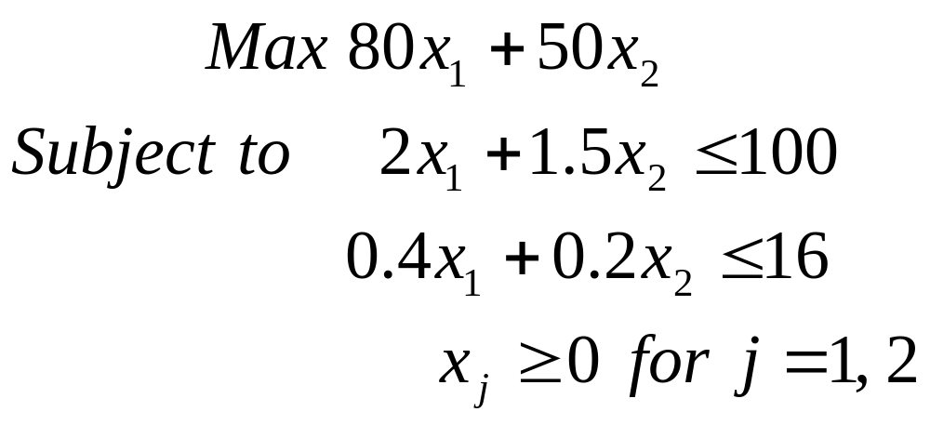
Model úlohy plánovania výroby
Účelová funkcia
Štrukturálne podmienky
Obligátorne podmínky

Slide 18
Dopravná úloha
(Transportation Problem)
Je potrebné čo najlacnejšie uspokojiť požiadavky spotrebiteľov j = 1, 2, 3, 4 na dovezenie b_{j} ton cementu, kde hodnoty b_{j} sú postupne 7, 8, 10 a 11. Požiadavky spotrebiteľov je možné uspokojiť zo skladov i = 1, 2, 3, ktoré disponujú zásobami a_{i} ton cementu, kde hodnoty a_{i} sú pre i = 1, 2, 3 postupně 10, 15, 11. Jednotkové dopravné náklady c_{ij} na prepravu jednej tony cementu ze skladu i k spotrebiteľovi j sú v tabuľke.
j
c_{ij} | 1 | 2 | 3 | 4
1 | 4 | 5 | 5 | 3
2 | 6 | 6 | 7 | 8
3 | 5 | 7 | 7 | 5
i

Slide 19
Dopravná úloha
(Prezentácia v grafe)
10
1
1
7
2
2
8
15
3
10
11
3
4
11

Slide 20
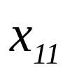
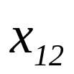
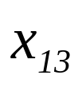
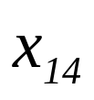
Dopravní úloha
(Prezentace v grafu)
10
1
1
7
2
2
8
15
3
10
11
3
x_{ij} rozhodnutí o tom, kolik se poveze cementu z i do j.
4
11

Slide 21
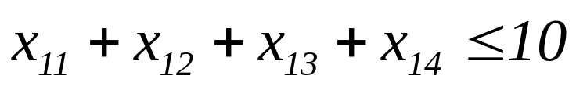
Dopravní úloha
(Skladová podmienka)
10
1
1
7
2
2
8
15
3
10
11
3
4
11

Slide 22
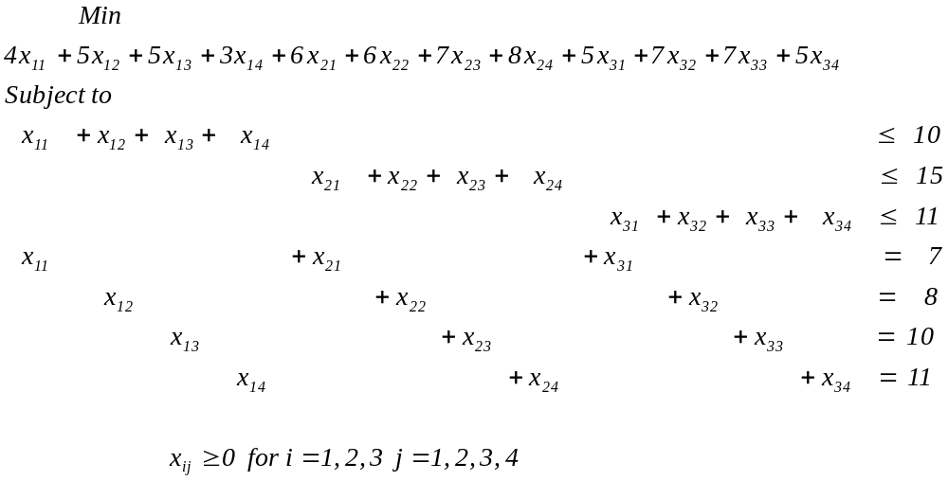
Model dopravnej úlohy
Štrukturálne podmnienky
Obligátorne podmnienky

Slide 23
Směšovací úloha
Podnik vyrábí a prodává benzín, který musí mít následující parametry: výhřevnost alespoň 3[GJ/m³] a oktanové číslo alespoň 72. Prodávaný benzín je míchán z tří druhů benzínů, jejichž parametry jsou uvedeny v tabulce. Výhřevnost i oktanové číslo směsi jsou dány váženým aritmetickým průměrem složek. Určete nejlevnější směs, kterou může podnik prodávat.
Benzín č. | 1 | 2 | 3
Jedn. cena | 4 | 3 | 6
Výhřevnost | 4 | 2 | 5
Okt. číslo | 69 | 73 | 79
Př. Smícháním 2 m³ benzínu o výhřevnosti 5 GJ/m³ a 3 m³ benzínu o výhřevnosti 4 GJ/m³ dostaneme 5 m³ směsi o výhřevnosti v=(2*5+3*4)/(2+3)=22/5=4.4 GJ/m³ .

Slide 24
Směšovací úloha
Podnik vyrábí a prodává benzín, který musí mít následující parametry: výhřevnost alespoň 3[GJ/m³] a oktanové číslo alespoň 72. Prodávaný benzín je míchán z tří druhů benzínů, jejichž parametry jsou uvedeny v tabulce. Určete nejlevnější směs, kterou může podnik prodávat.
O čem budeme rozhodovat ???

Slide 25
Směšovací úloha
Podnik vyrábí a prodává benzín, který musí mít následující parametry: výhřevnost alespoň 3[GJ/m³] a oktanové číslo alespoň 72. Prodávaný benzín je míchán z tří druhů benzínů, jejichž parametry jsou uvedeny v tabulce. Určete nejlevnější směs, kterou může podnik prodávat.
O množstvích jednotlivých složek v jednotce směsi!!!

Slide 26
Směšovací úloha
Podnik vyrábí a prodává benzín, který musí mít následující parametry: výhřevnost alespoň 3[GJ/m³] a oktanové číslo alespoň 72. Prodávaný benzín je míchán z tří druhů benzínů, jejichž parametry jsou uvedeny v tabulce. Určete nejlevnější směs, kterou může podnik prodávat.
x₁ – množství 1. složky v jednotce směsi (x₁≥ 0)
x₂ – množství 2. složky v jednotce směsi(x₂≥ 0)
x₃ – množství 3. složky v jednotce směsi(x₃≥ 0)
x₁+x₂+x₃=1 -strukturální podmínka

Slide 27
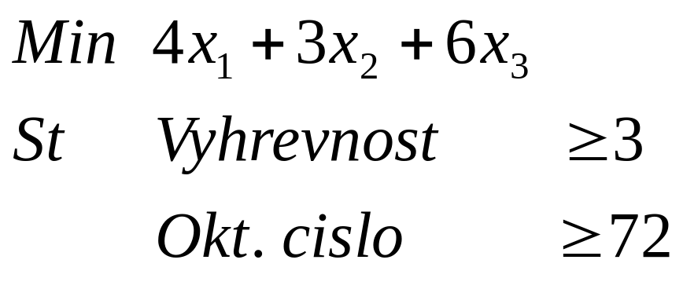
Směšovací úloha
Benzín č. | 1 | 2 | 3
Jedn. cena | 4 | 3 | 6
Výhřevnost | 4 | 2 | 5
Okt. číslo | 69 | 73 | 79
x₁ – množství 1. složky v jednotce směsi (x₁≥ 0)
x₂ – množství 2. složky v jednotce směsi(x₂≥ 0)
x₃ – množství 3. složky v jednotce směsi(x₃≥ 0)
x₁+x₂+x₃=1 -strukturální podmínka

Slide 28
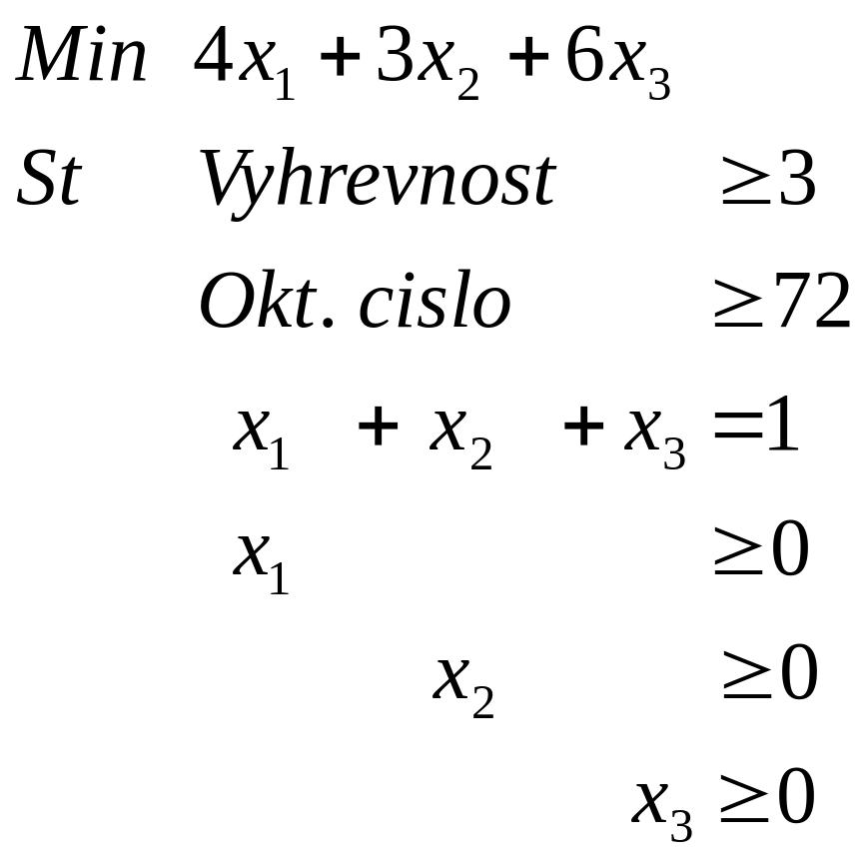
Směšovací úloha
Benzín č. | 1 | 2 | 3
Jedn. cena | 4 | 3 | 6
Výhřevnost | 4 | 2 | 5
Okt. číslo | 69 | 73 | 79
Př. Smícháním 2 m³ benzínu o výhřevnosti 5 GJ/m³ a 3 m³ benzínu o výhřevnosti 4 GJ/m³ dostaneme 5 m³ směsi o výhřevnosti v=(2*5+3*4)/(2+3)=22/5=4.4 GJ/m³ .

Slide 29
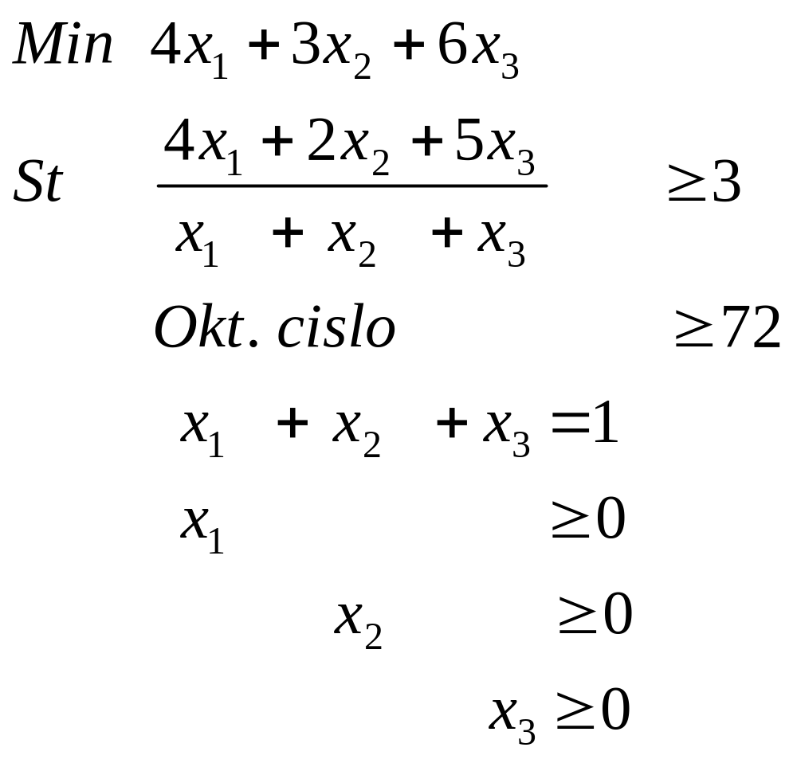
Směšovací úloha
Benzín č. | 1 | 2 | 3
Jedn. cena | 4 | 3 | 6
Výhřevnost | 4 | 2 | 5
Okt. číslo | 69 | 73 | 79
Př. Smícháním 2 m³ benzínu o výhřevnosti 5 GJ/m³ a 3 m³ benzínu o výhřevnosti 4 GJ/m³ dostaneme 5 m³ směsi o výhřevnosti v=(2*5+3*4)/(2+3)=22/5=4.4 GJ/m³ .
Toto je ale rovno 1.

Slide 30
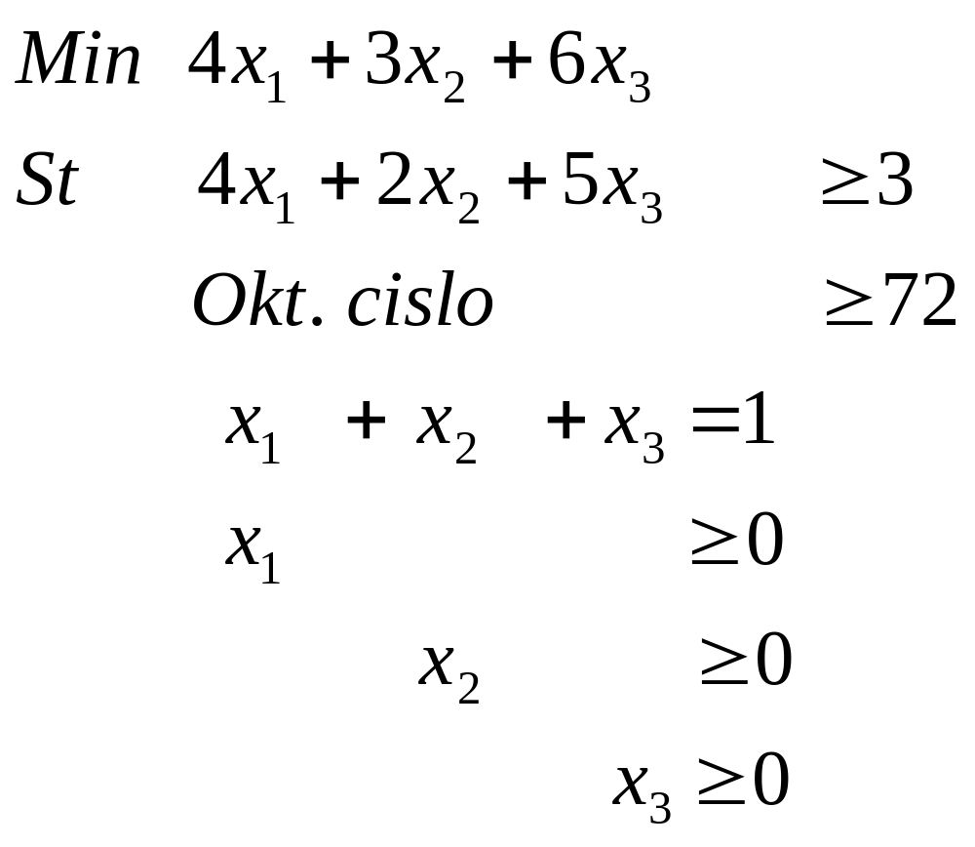
Směšovací úloha
Benzín č. | 1 | 2 | 3
Jedn. cena | 4 | 3 | 6
Výhřevnost | 4 | 2 | 5
Okt. číslo | 69 | 73 | 79
Př. Smícháním 2 m³ benzínu o výhřevnosti 5 GJ/m³ a 3 m³ benzínu o výhřevnosti 4 GJ/m³ dostaneme 5 m³ směsi o výhřevnosti v=(2*5+3*4)/(2+3)=22/5=4.4 GJ/m³ .
Podobně sestavíme tuto podmínku

Slide 31
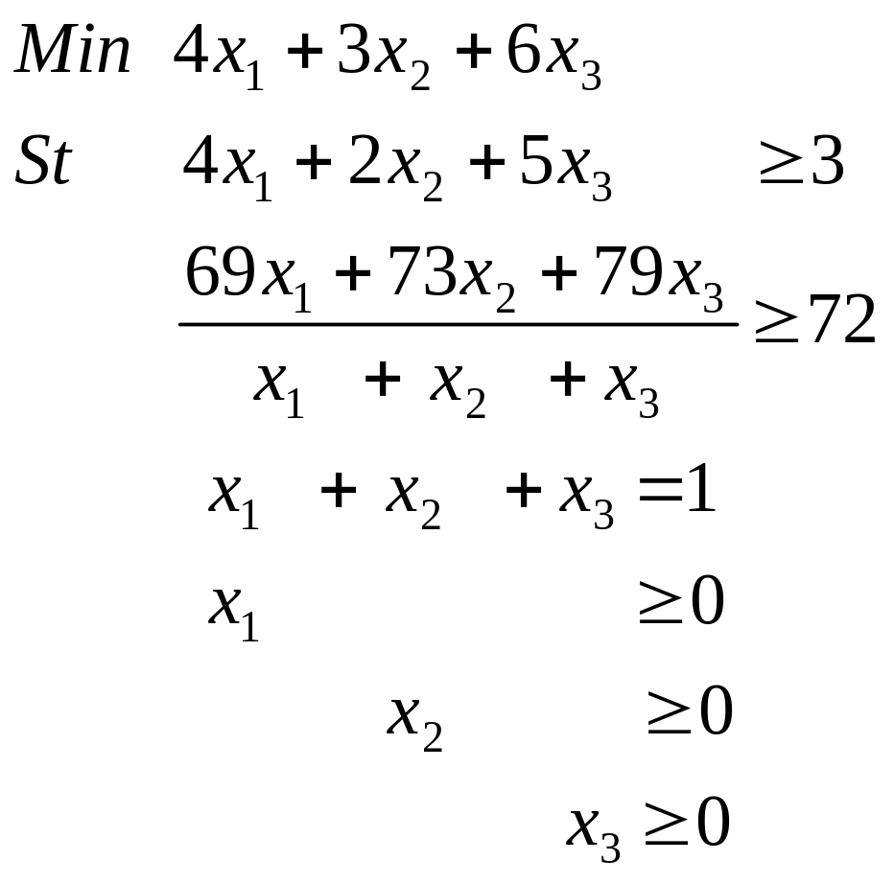
Směšovací úloha
Benzín č. | 1 | 2 | 3
Jedn. cena | 4 | 3 | 6
Výhřevnost | 4 | 2 | 5
Okt. číslo | 69 | 73 | 79
Př. Smícháním 2 m³ benzínu o výhřevnosti 5 GJ/m³ a 3 m³ benzínu o výhřevnosti 4 GJ/m³ dostaneme 5 m³ směsi o výhřevnosti v=(2*5+3*4)/(2+3)=22/5=4.4 GJ/m³ .

Slide 32
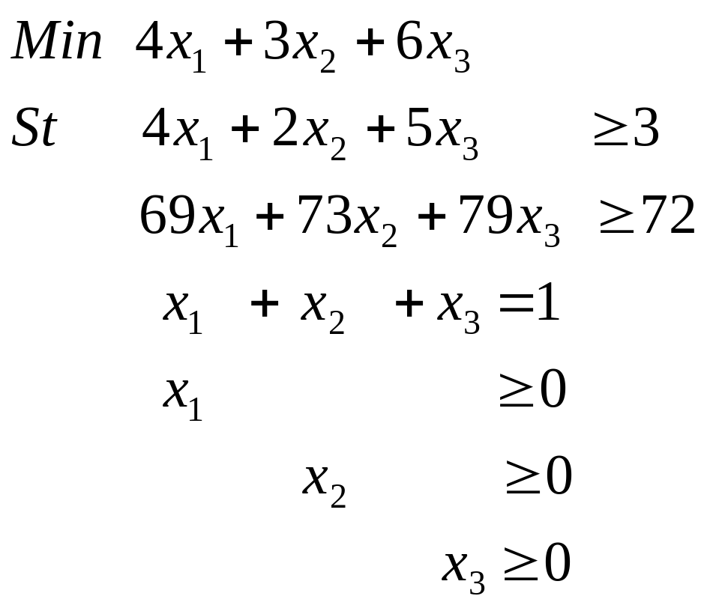
Směšovací úloha
Benzín č. | 1 | 2 | 3
Jedn. cena | 4 | 3 | 6
Výhřevnost | 4 | 2 | 5
Okt. číslo | 69 | 73 | 79
Př. Smícháním 2 m³ benzínu o výhřevnosti 5 GJ/m³ a 3 m³ benzínu o výhřevnosti 4 GJ/m³ dostaneme 5 m³ směsi o výhřevnosti v=(2*5+3*4)/(2+3)=22/5=4.4 GJ/m³ .

Slide 33
Co by jste si měli promyslet?
Jak se změní model úlohy plánování výroby, když podnikatel zařadí do výrobního programu bramborové placky, kde za jeden kg produktu získá 70 peněžních jednotek a spotřebuje na něj 1 kg brambor a 0.3 kg oleje?
Jak se změní model dopravní úlohy, když sklad 1 z technických důvodů nemůže zásobovat zákazníky 3 a 4, sklad 2 zákazníka 1 a sklad 3 zákazníka 2?

Slide 34
Co by jste si měli promyslet?
Jak se změní model směšovací úlohy, když 1 m³ směsi nesmí obsahovat více než 100g přísad, přičemž obsah přísad v jednotkách jednotlivých komponent je v následující tabulce:
Benzín č. | 1 | 2 | 3
Příměs [g/m³ ] | 100 | 50 | 110

Slide 35
Grafická reprezentace úlohy lineárního programování
Graficky, t.j. v ploše, lze reprezentovat jen množinu přípustných řešení úloh, které mají dvě proměnné.
Jednomu řešení t.j. dvojici hodnot proměnných, odpovídá právě jeden bod v ploše.
Množině všech řešení se stejnou hodnotou netriviální lineární formy odpovídá přímka.
Množině všech řešení s hodnotou netriviální lineární formy menší než zvolená hodnota odpovídá polorovina.

Slide 36
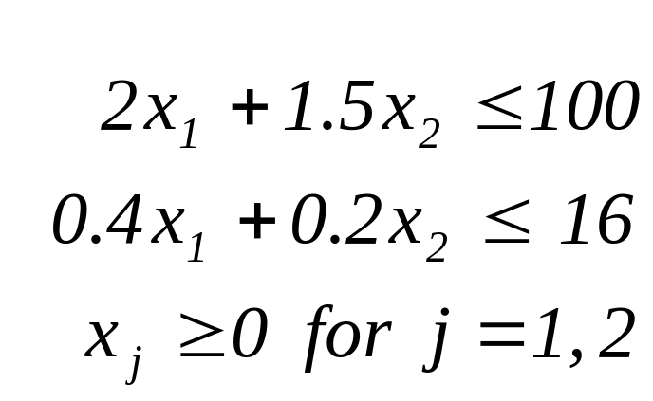

Grafická reprezentace úlohy plánování výroby
x₂
80
50
50
100
x₁

Slide 37
Grafická reprezentace úlohy plánování výroby
x₂
80
50
50
100
x₁

Slide 38
Grafická reprezentace úlohy plánování výroby
x₂
80
50
50
100
x₁

Slide 39
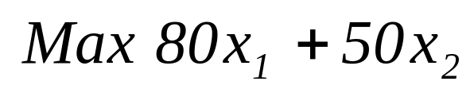
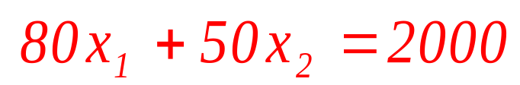
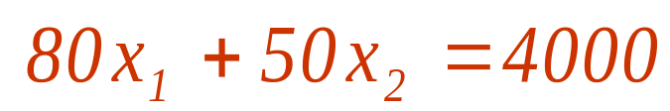
Grafická reprezentace úlohy plánování výroby
x₂
80
50
50
100
x₁

Slide 40
Grafická reprezentace úlohy plánování výroby
x₂
Má-li úloha lineárního programování optimální řešení, potom má množina přípustných řešení této úlohy alespoň jeden krajní bod, který je optimálním řešením.
80
smer optimalizácie
50
50
100
x₁

Slide 41
Konvexnost množiny přípustných řešení úlohy lineárního programování
x₂
Řekneme, že množina M⊆E_{n} je konvexní, pokud pro každé dva body x, y ∈ M a pro každé reálné číslo α ∈ <0, 1> platí αx +(1-α)y ∈ M.
Množina M je konvexní, pokud do ní patří s každými dvěma body i jejich spojnice.
80
50
50
100
x₁

Slide 42
Krajní bod množiny přípustných řešení úlohy lineárního programování
x₂
Krajním bodem konvexní množiny M nazveme takový bod z ∈ M, který není konvexní kombinací žádných jiných dvou bodů množiny M.
T.j. neexistují dva body x, y ∈ M a reálné číslo α ∈ (0, 1) takové,aby platí z = αx +(1-α)y.
.
80
50
z
50
100
x₁

Slide 43
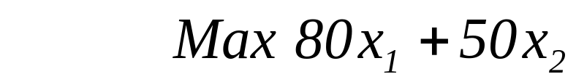
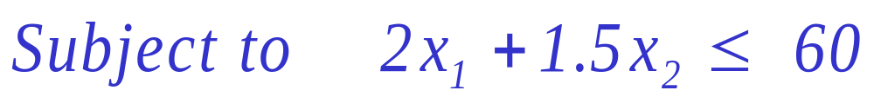
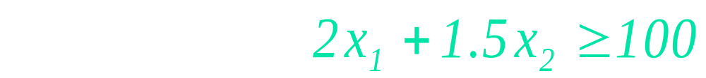
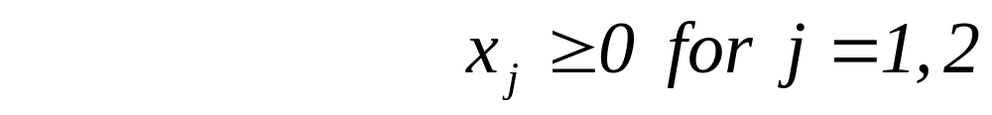
Kdy neexistuje optimální řešení úlohy lineárního programování??
x₂
a) Je-li množina přípustných řešení úlohy prázdná.
80
50
50
100
x₁

Slide 44
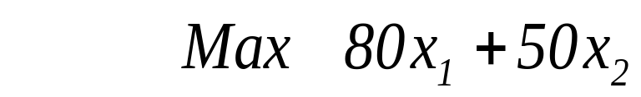
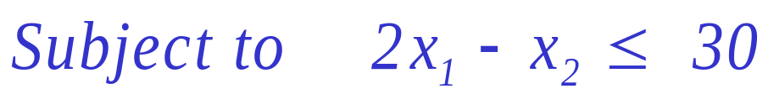
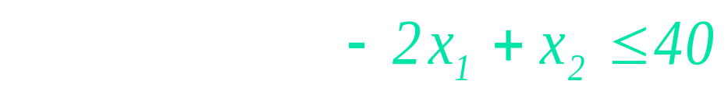
Kdy neexistuje optimální řešení úlohy lineárního programování??
x₂
b) Je-li množina přípustných řešení úlohy neomezená ve „směru“ optimalizace .
80
50
50
100
x₁

Slide 45
Co by jste si měli promyslet?
Jak se změní množina přípustných řešení původní úlohy plánování výroby, když zásoba brambor klesne ze 100 kg na 70 kg?
Jak se změní množina přípustných řešení původní úlohy plánování výroby, když zásoba oleje bude zvýšena z 16 kg na 20 kg?
Jaké bude optimální řešení původní úlohy plánování výroby, když zisk z jednoho kg lupínků klesne z 80 na 10 peněžních jednotek?

Slide 46
Co by jste si měli promyslet?
Jaké bude optimální řešení původní úlohy plánování výroby, když zisk z jednoho kg lupínků vzroste z 80 na 160 peněžních jednotek?
Dokažte, že množina všech čtveřic <x₁, x₂, x₃, x₄ > reálných čísel vyhovujících podmínce
1*x₁ + 2*x₂ +3*x₃ +4*x₄ ≤ 120
je konvexní.

